Slide 1
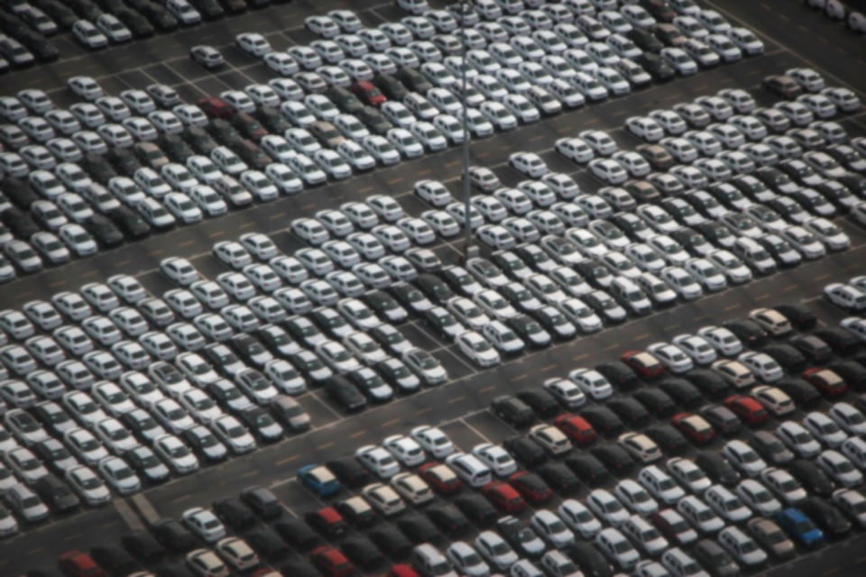
SAUGAUS EISMO AUTOMOBILIŲ KELIAIS ĮSTATYMO NR. VIII-2043 1, 20 IR 27 STRAIPSNIŲ PAKEITIMO ĮSTATYMO PROJEKTAS IR ADMINISTRACINIŲ NUSIŽENGIMŲ KODEKSO 589 IR 611 STRAIPSNIŲ PAKEITIMO ĮSTATYMO PROJEKTAS

Slide 2
„KAUFERIŲ“ PROBLEMATIKA
Didžioji dalis automobilių pirkimo – pardavimo sandorių Lietuvoje įvyksta atsiskaitant grynaisiais pinigais.
Pirkėjai siekdami mažesnės kainos sutinka sutartyse nurodyti netikrus automobilių pardavėjus.
Transporto priemonę pardavęs asmuo lieka šešėlyje ir išvengia privalomų mokesčių.

Slide 3
KOKIE SIŪLOMI SPRENDIMAI
Įtvirtinti privalomą transporto priemonės pirkimo – pardavimo sandorių deklaravimą.
Suteikti kontroliuojančioms institucijoms tiesioginę prieigą prie VĮ „Regitra“ Transporto priemonių savininkų apskaitos sistemoje tvarkomos informacijos.
Įgalioti Valstybinę mokesčių inspekciją vykdyti transporto priemonės savininkui nustatytų pareigų vykdymo priežiūrą.
Kontrolė
Pareiga
Duomenys
Notes:
3 punktas – Remiantis Administracinių nusižengimų kodekso (ANK) 431 straipsnio 1 dalimi, transporto priemonės savininkui (valdytojui) SEAKĮ nustatytų reikalavimų nevykdymas užtraukia baudą nuo 150 iki 300 eurų (pagal ANK 431 straipsnio 2 dalį nusižengimą padarius pakartotinai – nuo 440 iki 600 eurų). ANK projektu siūloma teisę pradėti administracinių nusižengimų teiseną, atlikti administracinių nusižengimų tyrimą ir surašyti administracinių nusižengimų protokolus už ANK 431 straipsnyje numatytus nusižengimus suteikti ir VMI pareigūnams, kuriems tokia teisė iki šiol nesuteikta.

Slide 4


TRANSPORTO PRIEMONIŲ SAVININKŲ APSKAITOS SISTEMOS SAMPRATA
deklaravus
TP įsigijimą
suteikiamas
TPSAS
TRANSPORTO PRIEMONIŲ SAVININKŲ APSKAITOS SISTEMA
TP SAVININKAS DEKLARUOJA
apie įsigytą ar parduotą nuosavybę
SDK
SAVININKO DEKLARAVIMO KODAS
123456789
REGISTRACIJĄ DĖL LEIDIMO TP DALYVAVAUTI EISME GALIMA ATLIKTI DEKLARAVUS APIE TP ĮSIGIJIMĄ
įregistravus
TP valdymą
suteikiamas
KTPR
KELIŲ TRANSPORTO
PRIEMONIŲ REGISTRAS
TP VALDYTOJAS REGISTRUOJA
dėl leidimo TP dalyvauti eisme
VNŽ
VALSTYBINIO NUMERIO ŽENKLAS

Slide 5







TRANSPORTO PRIEMONIŲ SAVININKŲ APSKAITOS SISTEMA
Įsigijau TP
IŠ UŽSIENIO
TPSAS užfiksuojamas
TP savininkas
SDK
SAVININKO DEKLARAVIMO KODAS
DEKLARUOJU
SUTEIKIAMAS
NAUDOJIMUI
ARBA
PARDAVIMUI
Išvežu TP
Į UŽSIENĮ
DEKLARUOJU
Įsigijau TP LIETUVOJE
DEKLARUOJU
Naikinu TP NEGRĮŽTAMAI
DEKLARUOJU
TURINT LICENCIJĄ
Pardaviau TP
LIETUVOJE
Išrenku TP DALIMIS
DEKLARUOJU
DEKLARUOJU
TURINT LICENCIJĄ

Slide 6
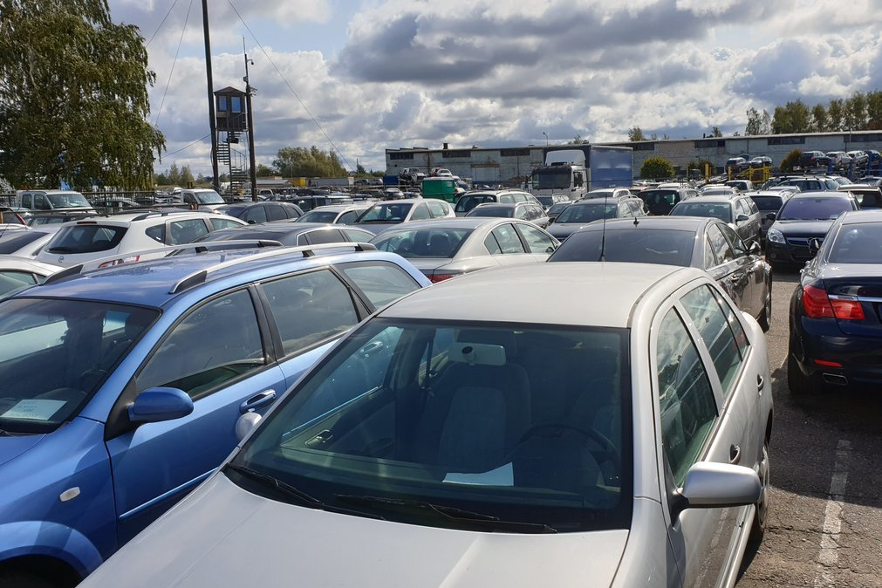
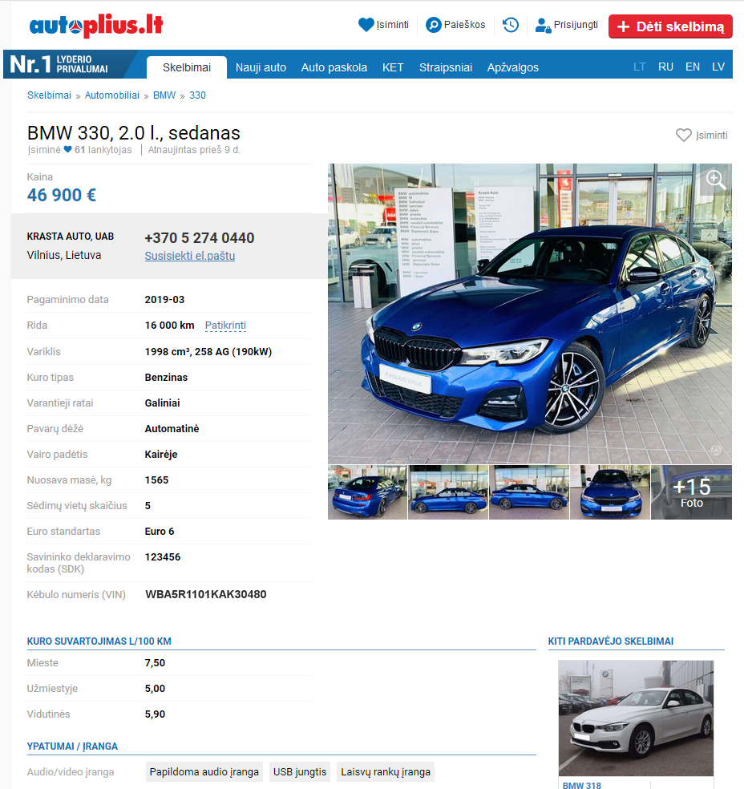
TRANSPORTO PRIEMONIŲ SAVININKŲ DEKLARAVIMO KODO (SDK) EKSPONAVIMAS
automobilių turguje
automobilių pardavimo portale
SDK # 123456
nutr. Raimundo Maslausko

Slide 7



SIŪLOMŲ PRIEMONIŲ ĮGYVENDINIMO KAŠTAI
Priemonių vykdymo kontrolei užtikrinti
- 20 papildomų policijos pareigūnų etatų
- 628 298 EUR kasmet jų išlaikymui
Administracinių nusižengimų registro tobulinimui
- 2021 m. papildomai apie 200 000 EUR
Kaštai verslui
- galima administracinė našta verslui 942 036,82 EUR
Notes:
1 stulpelis - pagal Administracinių nusižengimų kodekso (ANK) 431 straipsnio 1 dalį, transporto priemonės savininkui (valdytojui) SEAKĮ nustatytų reikalavimų nevykdymas užtraukia baudą nuo 150 iki 300 eurų (pagal ANK 431 straipsnio 2 dalį, nusižengimą padarius pakartotinai – nuo 440 iki 600 eurų). Pagal galiojantį ANK pagrindinė kontrolę vykdanti ir administracinę atsakomybę taikanti institucija yra policija. Nurodomas policijos pareigūnų skaičius reikalingas Projektu siūlomų naujų pareigų transporto priemonių savininkams priežiūrai ir išaugsiančiam ANK 431 straipsnio taikymo mastui.

Slide 8
SPRENDIMŲ, SKIRTŲ ŠEŠĖLINEI EKONOMIKAI TRANSPORTO PRIEMONIŲ PREKYBOS SEKTORIUJE MAŽINTI, NAUDA
Nauda valstybei
Nykstantis automobilių prekybos šešėlis
Nauda pirkėjui
Patikimas teisiniu-administraciniu požiūriu pirkinys
Nauda pardavėjui
Vienoda konkurencinė aplinka transporto priemonių pardavėjams
Surenkami papildomi milijonai eurų į valstybės biudžetą
Turima informacija apie tikruosius transporto priemonių savininkus (valdytojus) ir transporto priemonių prekybos mastą
Galimybė realizuoti vartotojo teises po automobilio įsigijimo
Aiškus atsakomybės už parduotą automobilį perėjimo momentas

